Slide 1
Елагин Игорь Андреевич
Новые приборы и интеллектуальные производственные технологии.

Slide 2
Инновации в науке/технике и не только…
БИЗНЕС-МОДЕЛЬ: ВЗАИМОДЕЙСТВИЕ ИГРОКОВ, ДЕНЕЖНЫЕ ПОТОКИ
ПРОЦЕССЫ: ПРОИЗВОДСТВЕННЫЕ,
ОРГАНИЗАЦИОННЫЕ
ПРЕДЛОЖЕНИЯ:
ПРОДУКТОВ/
УСЛУГ
ИННОВАЦИИ
ПОЗИЦИОНИРОВАНИЕ:
БРЕНД, РЕПУТАЦИЯ, СЕГМЕНТ
ВНЕШНИЕ СВЯЗИ: ПОСТАВЩИКИ, СЕТИ, КАНАЛЫ РАСПРОСТРАНЕНИЯ

Slide 3
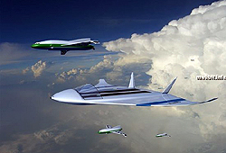
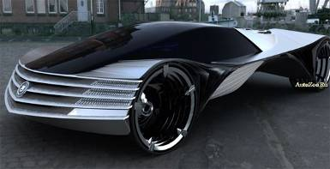
Технологии будущего
Концепты этих летательных аппаратов выглядят футуристично, в духе комиксов. Но NASA считает, что за ними - будущее авиации.
Cadillac World Thorium Fuel будет работать благодаря собственному мини ядерному реактору. Вся энергия, произведенная в реакторе, будет передаваться на 4 индукционных мотора, расположенных в каждом колесе.

Slide 4
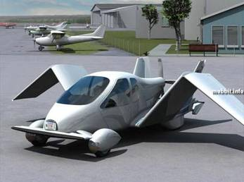
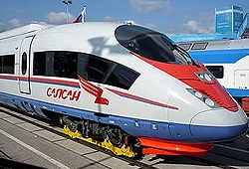
Технологии будущего
Если тест-драйвы, плавно переходящие в тест-полеты, пройдут успешно, то скоро Terrafugia Transition - автомобиль, за 15 секунд превращающийся в самолет, - появится в продаже. Стоить чудо техники будет 200 тысяч долларов.
Новый поезд «Сапсан» еще больше сблизил две российские столицы. Максимальная скорость - 250 километров в час (с перспективой разгона до 330), вместимость - 600 пассажиров.

Slide 5
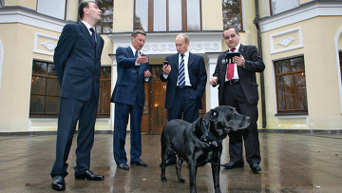
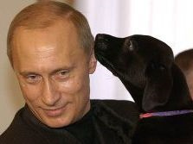

Технологии будущего
Любимец всей страны, лабрадор Владимира Путина, Кони, получил ценный подарок - GPS-ошейник - лично от вице-премьера РФ Сергея Иванова. Теперь собачка не потеряется - навигационная система будет в режиме реального времени отслеживать каждое ее движение.
Орбитальная группировка системы ГЛОНАСС доведена до 20 спутников. Кони теперь не потеряется ни в лесах Сибири, ни в горах Закавказья, ни у камчатских гейзеров, ни в Южном Бутово.

Slide 6


Технологии будущего
Этот концепт призван совместить приятное с полезным: защитить глаза от солнца и зарядить аккумулятор КПК, телефона, фотоаппарата или плеера. Линзы этих очков по сути являются солнечными батареями.
Нефтяные деньги в Дубае творят чудеса. Для того чтобы богатые туристы не обжигали ноги о песок, для них придумали пляж с охлаждением. Построят этот высокотехнологичный пляж на территории гостиницы Palazzo Versace.

Slide 7
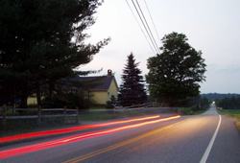
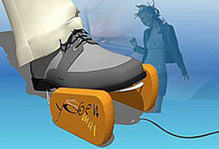
Технологии будущего
Когда по «электрическому асфальту» проезжает машина, он вырабатывает некоторое количество электроэнергии. Новая технология позволяет получать на 10 километрах двухполосного шоссе с загруженностью в 600 автомобилей в час до 5 мегаватт электроэнергии.
Эта вещь станет сокровищем для тех, кому приходится работать на ноутбуке в дороге. Складное зарядное устройство работает от нажатия ногой на педаль и поэтому очень напоминает насос-лягушку для надувных матрасов.

Slide 8
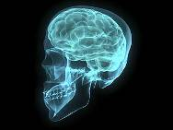

Технологии будущего
Американская художница Таня Влах хочет вставить себе новый глаз вместо утерянного в автокатастрофе. Ее требования: возможность записи видео в формате MPEG4, трехкратный оптический зум, слот для карт памяти, Bluetooth.
Пульт для мозга работает на ультразвуке - эта технология позволяет изменить поведение нейронных цепей. Изобретение можно использовать как в медицинских целях, так и, к примеру, для создания искусственных воспоминаний. Инновационность состоит в том, что ранее аналогичные приборы требовали прямого контакта с черепом пациента, через электроды. Дистанционный же мозговой пульт позволяет влиять на внутримозговые процессы на расстоянии.
По мнению создателей устройства, подобное ультразвуковое решение можно будет применять во многих областях, включая медицину, видеоигры и даже, возможно, создание искусственных воспоминаний.

Slide 9
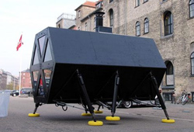
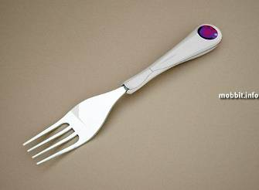
Технологии будущего
В трехметровом сооружении есть комната, кухня, туалет, кровать, плита, а под ним - 6 гидравлических ног. Дом абсолютно экологичен - питается за счет энергии солнца и ветра. Единственный минус изобретения - скорость: 6 метров в час.
Вилка определяет содержание в еде белков, жиров, углеводов и сахара, ложка измеряет вес, нож определяет температуру. Если этот концепт столовых приборов воплотится в жизнь, каждому из нас будет гораздо легче следить за здоровьем.

Slide 10
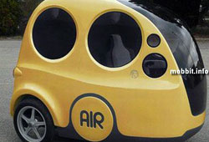
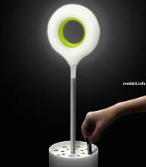
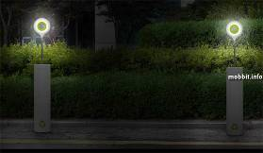
Технологии будущего
Автомобиль Airpod только с виду похож на игрушку. Машина оснащена двумя двигателями и может разгоняться до 70 км/ч. Работает Airpod на сжатом воздухе, так что главное его достоинство: заправка стоит копейки.
Перед вами - концепт, предлагающий использовать уже негодные батарейки для питания уличных фонарей. Инновация не столько научная, сколько социальная. В основе фонаря будет емкость с дырочками, куда каждый желающий сможет кидать свои ненужные батарейки, за счет которых фонарь и будет работать. Идея, конечно, интересная, вот только не превратились бы эти фонари в мусорники.

Slide 11

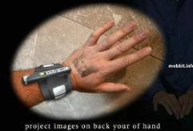
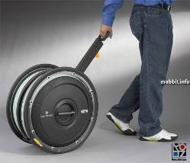
Технологии будущего
Чемодан - вещь для путешествий незаменимая, но приносящая кучу хлопот. То ручка оторвется, то молния заклинит, то колесики отвалятся. А чемодану Samsonite OBAG ничего не страшно - он является одним большим, прочным колесом.
Ее изобрели израильские ученые во время работы над специальной тканью, которая заживляет раны. Благодаря тонкой медной нити, вплетенной в ткань, новинка разглаживает морщины. На ощупь медная подушка ничем не отличается от своих обычных «коллег».
Этот проект по праву победил в конкурсе Innovation Challenge, проведенном компанией LG. Телефон одевается на запястье, как браслет. У него нет экрана, зато все изображения проецируются на внешнюю часть кисти.

Slide 12
Инновации - определение
Нечто новое и необычное
В результате внедрения в продукт/услугу лучше решаются проблемы потребителя
Могут изменить рынок
Не всегда легко принимаются
Не эквивалентны изобретению и научному открытию
Инновация (нововведение) - это конечный результат инновационной деятельности, получивший воплощение в виде нового или усовершенствованного продукта, реализуемого на рынке (продуктовая инновация), в новый или усовершенствованный технологический процесс, используемый в практической деятельности (процессная инновация). Инновации – это новые и более прибыльные способы использования ресурсов.

Slide 13
Природа инновации :
Технологическая (связана с физическими характеристиками товара)
Организационная (связана с новыми способами управления компанией, производством, сбытом, коммуникациями)

Slide 14
Типы инноваций
Радикальная (прорывная) инновация: Новая парадигма, прорыв, новый сегмент, принцип
Пошаговое улучшение: лучше, дешевле, быстрее
Перенос решения, подхода в новую сферу

Slide 15

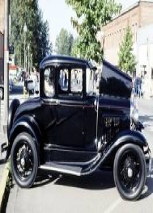

Радикальная (прорывная) инновация
Принципиальное изменение способов путешествия
Фундаментальное влияние на экономику
1910:
4 человека, 6 дней
1860:
1 человек, 60 дней
1970:
300 человек, 5 часов

Slide 16



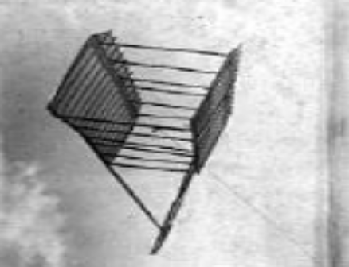
Быстрее, лучше, дешевле, надежнее
1980
1940
1920
1903

Slide 17
«Перенесенная» инновация
Супер-клей: исходно был сделан для медицины

Slide 18
Инновации – для чего?
Источник выживания
Источник роста бизнеса
Источник оптимизации бизнеса

Slide 19
Секреты успешной инновационной деятельности
Черпать идеи и запросы от клиентов, партнеров…
Стимулировать творческие процессы в компании
Упростить старт и не отвергать идеи на начальном этапе
Обеспечить междисциплинарность (инновации – командный вид спорта)
Быть готовым к ошибкам и извлечению уроков
Быстро тестировать и корректировать, быть готовым к быстрому инновационному циклу

Slide 20
Три источника инновационных идей
Потребности рынка
Возможности науки
Потребности и политика компаний

Slide 21
Источники поступления инновационных идей
  Сектора доминирования поставщиков (одежда, мебель и т.п.), в которых фирмы разрабатывают важные инновации на свой страх и риск, либо получают их от других поставщиков;
  Масштабно-интенсивные сектора (например, пищевая, цементная промышленность), в которых фирмы концентрируют усилия на разработке более эффективных технологических процессов, новые идеи чаще поступают от разработчиков;
  Специализированные поставщики (инжиниринг, программное обеспечение, инструменты), осуществляющие продуктовые инновации, часто в сотрудничестве с потребителями;
  Наукоемкие производители (химическая промышленность, биотехнология, электроника), разрабатывающие новые продукты и процессы в тесном сотрудничестве с университетами, идеи поступают чаще от исследователей.

Slide 22
Коммерциализация технологического продукта
Процесс коммерциализации - систематическое развитие соответствующей бизнес-структуры для вывода товара на рынок. Использование этого процесса позволяет компании или владельцу технологии разрабатывать план стратегического развития продукта - бизнес-план.
Процесс коммерциализации товара начинается с инноваций
Инновационный процесс определяет, какие технологии можно коммерциализовать

Slide 23
Функции бизнес-модели
Сформулировать сущность ценностного предложения (предложение, в основе которого лежит данная технология)
Идентифицировать рыночный сегмент, для которого эта технология полезна и цель, для которой будет она будет использоваться
Определить структуру цепи ценности компании, которая требуется для создания и распространения предложения, и дополнительные активы, требующиеся для поддержки позиции компании в этой цепи
Уточнить механизмы генерирования доходов для компании и оценить структуру затрат и целевую валовую прибыль при использовании предложения, учитывая выбранные варианты ценностного предложения и структуры цепи ценности
Описать позиции фирмы в сети ценности, связывающей поставщиков и заказчиков
Сформулировать конкурентную стратегию, при помощи которой инновационная компания получит преимущество над соперниками и сохранит его

Slide 24
Модели коммерциализации технологий
Продажа разработанной технологии и технической документации на производство новой продукции
Продажа оборудования для реализации новой технологии совместно с технической документацией
Продажа новой продукции
Оказание услуг с помощью новой продукции
Внесение новой технологии в уставный капитал предприятия

Slide 25
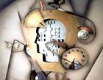
Путь от идеи к товару
Идея
Разработка
товара
Исследование
Маркетинг,
продажи и
поддержка
Разработка
технологии
Производство
Клиент

Slide 26
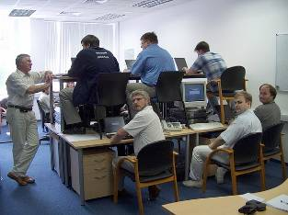
Инновационный проект
План создания инновации
Частный случай инвестиционного проекта
План разработки бизнес-плана, т.е. план разработки обоснования управленческого решения о серийном выпуске, сбыте и послепродажном обслуживании
Проект: Projectus (лат.) – «заброшенный вперед»
Проект – уникальное предприятие, предполагающее координированное выполнение взаимосвязанных действий, для достижения определенных целей в условиях временных и ресурсных ограничений

Slide 27
Отличительные черты инновационного проекта:
Обязательная значительная составляющая затрат на исследования и разработки
Значительная продолжительность и затратность, в т.ч. предпроектной стадии
Высокая неопределенность на каждой стадии
Возможность быть прерванным при меньших финансовых потерях
Значительная отдаленность результатов реализации
Типичные проблемы в процессе разработки инноваций
  Нет критической оценки идей
  Отсутствие решительного отказа от проекта
  Слишком много проектов, остановленных слишком поздно

Slide 28
Оценка привлекательности идеи
Фактор | Шкала |  |  | Вес
Вероятность покупки | Ниже средней | средняя | Выше средней | 25%
Конкурентное преимущество | Ниже среднего |  | Выше среднего | 25%
Выгода от продукта | Низкая |  | Значительная | 25%
Улучшение рыночной позиции | Обновление имиджа бренда |  | Установление рыночной позиции | 7.5%
Устойчивое конкурентное преимущество | Менее 6 месяцев |  | Более 2-х лет | 7.5%
Географический охват | Локальный проект |  | Глобальный проект | 10%

Slide 29
Управление инновационным проектом: результаты работы и факторы принятия управленческих решений на каждой стадии инновационного проекта
1-я стадия – концептуальная
2-я стадия – проверка технической осуществимости
3-я стадия – разработка
4-я стадия – определение промышленной применимости и подготовка производства

Slide 30
1-я стадия – концептуальная
Цель: продемонстрировать уровень и внедренческий потенциал концепции нового продукта
Результаты работы | Исследования | Факторы принятия решения о продолжении
Описание концепции Планируемые технические характеристики Предварительные оценки потенциальных препятствий для разработки, производства и сбыта | Поиск, отбор новых идей Анализ требований потребителей Тенденции развития рынка данного продукта Анализ условий конкуренции на рынке данного продукта | Разумность базовой концепции Значимость для компании и национальной экономики Имеющийся опыт и технологические, временные и ресурсные возможности Наличие потенциальных заказчиков Преодолимость барьеров

Slide 31
2-я стадия – проверка технической осуществимости
Цель: подтвердить планируемые технические характеристики нового продукта и отсутствие технических или экономических препятствий к внедрению
Результаты работы | Исследования | Факторы принятия решения о продолжении
Стендовые модели или макеты Характеристики действующих лабораторных моделей Предварительные планы разработки, включающие оценку затрат, стратегию маркетинга, биологическую безопасность, план производства | Оценка технического уровня нового продукта Экспертиза нового продукта на патентную чистоту Исследование патентоспособности новых технических решений Экологичность Стоимость технологии производства | Техническая осуществимость Потенциальная безопасность и экологичность Оценки возможных затрат Наличие патентно-правовой охраны Возможность нарушения чьих-либо патентных прав Стратегия маркетинга

Slide 32
3-я стадия – разработка
Цель: подтвердить, что новый продукт будет иметь заявленные параметры путем создания и испытания технического прототипа или опытного технологического процесса
Результаты работы | Исследования | Факторы принятия решения о продолжении
Характеристика основных материалов и комплектующих Эксплуатационные характеристики, пригодные для воспроизводства Методы производства с указанием материалов и процессов Условия эксплуатационной безопасности и экологичности Стратегия маркетинга (уточненная) | Оценка технического уровня нового продукта Экспертиза на патентную чистоту Исследование патентоспособности новых технических решений Исследование потенциального спроса и объема продаж | Соответствие характеристик прототипа техническим требованиям Потенциальная безопасность и экологичность Оценка затрат на производство опытной партии Наличие патентно-правовой защиты Возможность нарушения чьих-либо патентных прав Возможность зарубежного патентования Планируемая стратегия маркетинга

Slide 33
4-я стадия – определение промышленной применимости и подготовка производства
Цель: разработать промышленную технологию и оценить рыночную пригодность нового продукта путем производства и испытания опытного образца (опытной партии) и технологического процесса
Результаты работы | Исследования | Факторы принятия решения о продолжении
Эксплуатационные характеристики нового продукта и техпроцесса для его производства Данные о производстве нового продукта Сертификация Перечень поставщиков Данные о производственной и экологической безопасности Данные о пробных продажах Планы гарантийного и технического обслуживания Планы производства запасных частей | Оценка технического уровня нового продукта Экспертиза нового продукта на патентную чистоту Исследование патентоспособности новых технических решений Исследование потенциального спроса и объема продаж | Приемлемость производственных методик, соотношения времени и расходов Приемлемость срока и бюджета монтажных работ Работоспособность процесса при полномасштабном производстве Соответствие отраслевым стандартам безопасности, охраны труда и пр.

Slide 34
Методы управления инновационными проектами позволяют:
Определить цели проекта и обосновать
Выявить структуру проекта
Определить необходимые объемы финансирования
Подобрать команду проекта
Определить сроки выполнения, составить график реализации
Рассчитать бюджет проекта
Оценить и учесть риски
Обеспечить контроль за ходом выполнения
пр

Slide 35
Управление инновационными проектами: карта понятий и терминов
Цели проекта Критерии успеха проекта Треугольник УП (время, деньги, качество) | Заказчик Владелец Инвестор Спонсор | Процедуры, методы, инструменты УП
Проект | Руководитель проекта | Система управления проектом
Жизненный цикл проекта | Команда проекта | Документы, инструменты, решения
Окружение проекта Условия реализации Риски и неопределенность | Заинтересованные стороны | Устав проекта Декомпозиция работ проекта Матрица ответственности

Slide 36
Жизненный цикл проекта
Инициация
Планирование
Организация
выполнения
Контроль
Завершение
Акт сдачи-приемки
Протокол
«Извлеченные уроки»
Приказ о завершении
Архив проекта
Устав проекта
(цели, масштаб
и границы проекта)
Решение о запуске
Утвержденный рук-ль
Работа по плану
Подбор команды
Организация
Управление рисками
Вовлечение в обсуждение
заинтересованных сторон
Согласование ответственности
Участников за результаты
Бюджет проекта
Вперед / Стоп
Тренинги, обучение
Совещания команды
Планирование действий
Этапные отчеты

Slide 37

Устав проекта
Устав проекта
Название проекта | (согласно Приказу о запуске)
Подготовил
Определение проекта
Обоснование инициации проекта | Потребности или возможности, ради удовлетворения которых предпринимается проект
Цели проекта | Стратегические Оперативные
Результаты проекта
Продукт проекта
Структура продукта проекта
Участники и Заинтересованные стороны
Ограничения проекта | Сроки, бюджет, сложность (технологии, этапность, принимаемые решения…)
Целевые показатели и критерии успеха проекта

Slide 38
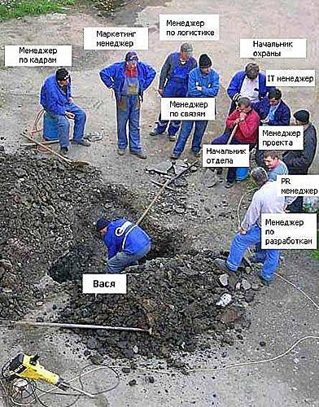
Проектные команды
Лидер проекта
Организует командную работу для создания и выполнения плана
Является связующим звеном между заказчиком/спонсором/инвестором и проектом
Осуществляет текущий контроль над ходом проекта
Член команды
Добивается своевременного выполнения своей части
Поддерживает связь с командой по всем вопросам
Осуществляет текущий контроль над ходом своей части

Slide 39

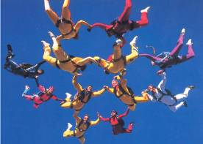
Проектные команды: роли в команде
Руководитель
Мотиватор
Генератор идей
Оценивающий и контролирующий
Исследующий ресурсы
Вдохновитель
Практик
Завершающий
Команда:
Никто не совершенен, но команда может быть совершенством.

Slide 40
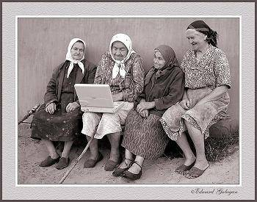
Организационные факторы успеха инноваций
Действуйте быстро – необходимо выявлять перспективные проекты и эффективные процессы на ранней стадии
Преодолевайте барьеры – рекомендуется использование многопрофильных команд и внешнего ноу-хау
Будьте наготове! Готовность к ответу конкурентов обеспечит долгосрочный успех

Slide 41

Рыночные факторы успеха инноваций
Предложите выгодный продукт – потребности покупателя имеют решающее значение
Придумайте невозможное – успешные новые продукции, обычно прорывные инновации
Действуйте быстро – быстрый старт приведет к ценовой премии и значительной доле рынка
Предоставьте инновацию покупателю – покупатель должен попробовать новый продукт
Выбирайте правильные каналы продаж

